Slide 1
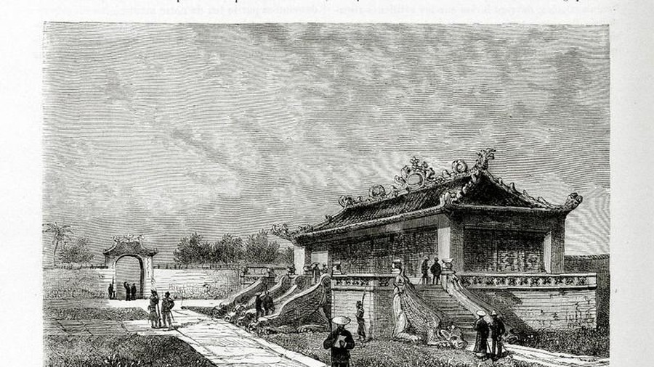
BÀI 13: ĐẠI VIỆT THỜI TRẦN (1226-1400).

Slide 2








BÀI 13: ĐẠI VIỆT THỜI TRẦN (1226-1400).

Slide 3
? Đọc đoạn trích sau và thông tin trong sách giáo khoa: Em hãy cho biết tình hình nhà Lý cuối thế kỉ XII?
Bấy giờ nhà vua vẫn cứ tiến hành mọi việc thổ mộc không ngừng, nghe nói ngoài kinh thành có giặc cướp, cũng giả vờ làm ngơ để bưng bít đi, chỉ ham thích của cải. Các bầy tôi (quan lại) đều bắt chước, tranh nhau bán quan buôn ngục, ngoài ra không còn nghĩ đến việc gì.
(Khâm định Việt sử thông giám cương mục)

Slide 4
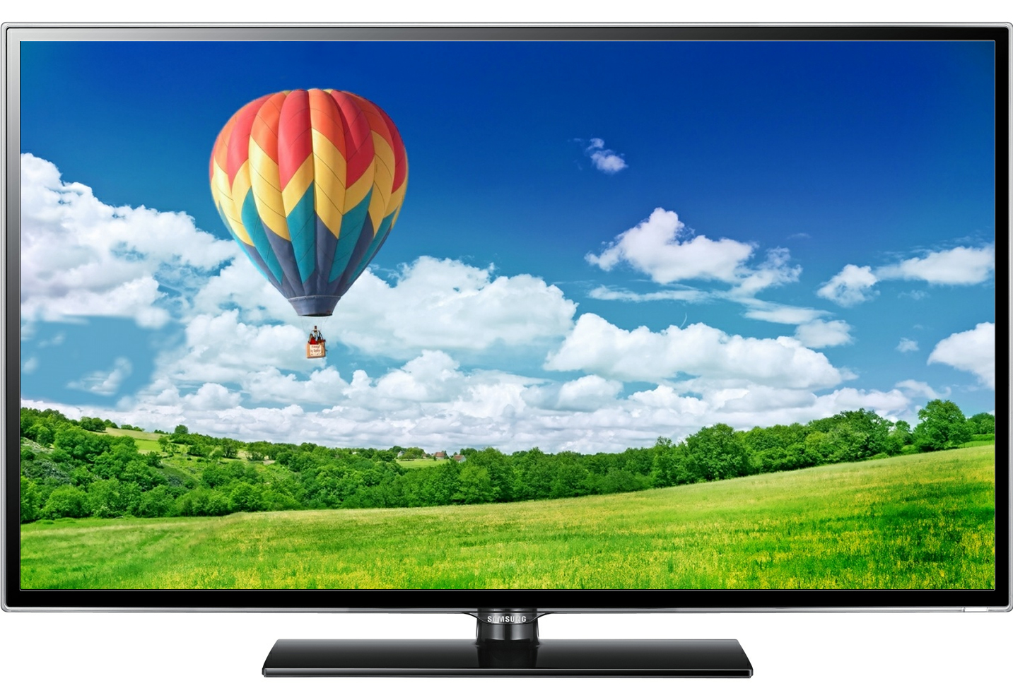
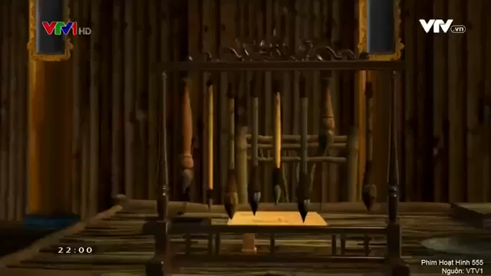

Slide 5

1. Sự thành lập nhà Trần.

Nhà Trần thành lập trong hoàn cảnh nào?
- Cuối thế kỉ XII, nhà Lý suy yếu, nhà Trần từng bước thâu tóm quyền hành.

- Tháng 1-1226, Lý Chiêu Hoàng nhường ngôi cho chồng là Trần Cảnh -> nhà Trần thành lập.

Slide 6
Dựa vào thông tin trong mục “Em có biết”, em có suy nghĩ gì về xuất thân dòng họ Trần?
- Dòng họ Trần vốn xuất thân làm nghề đánh cá tại vùng hạ lưu sông Hồng ( Thái Bình và Nam Định ngày nay), sau trở nên giàu có và là một thế lực mạnh. Những người có công lớn trong việc thành lập triều Trần là Trần Lý, Trần Thừa, Trần Thủ Độ….

Slide 7
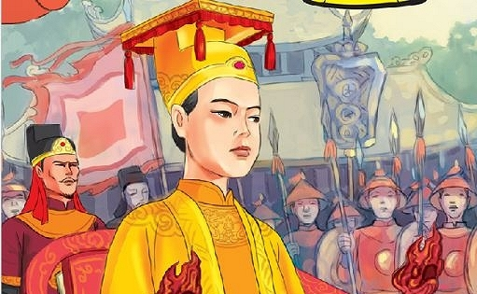
- Cuối TK XII, nhà Lý suy yếu, Nhà Trần lên thay thế là tất yếu của lịch sử. Nhà Trần tồn tại 174 năm. Dòng họ Trần ở Nam Định lớn mạnh và phát triển cho đến ngày nay. Nay ở Nam Định nổi tiếng với lễ hội Khai ấn Đền Trần hằng năm. Lễ hội mang đậm giá trị truyền thống văn hoá giáo dục lịch sử sâu sắc. Đồng thời thể hiện đạo lí “ uống nước nhớ nguồn” của nhân dân ta..

Slide 8
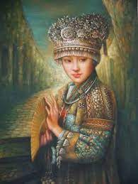
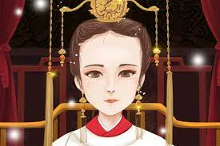
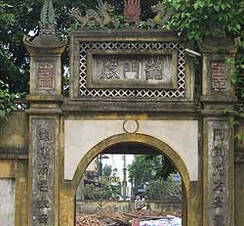
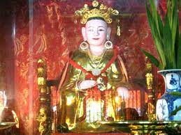
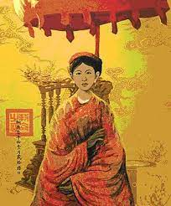
Đền thờ Lý Chiêu Hoàng

Slide 9
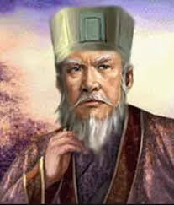
Thái sư Trần Thủ Độ.

Slide 10

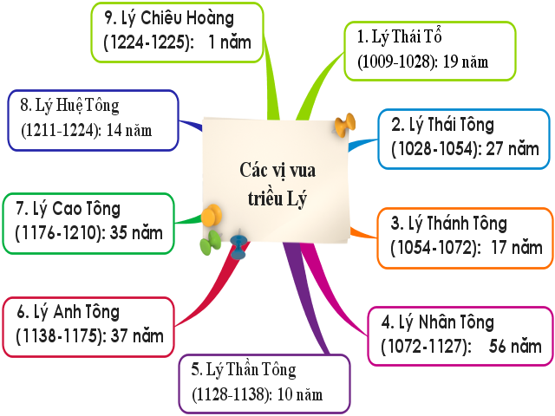
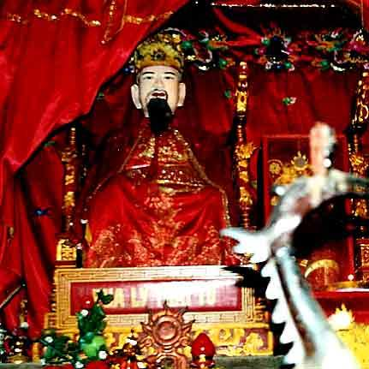
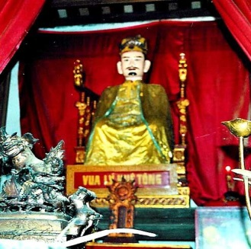
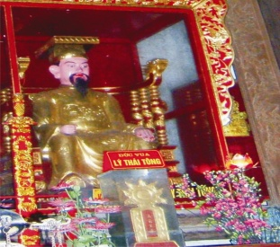
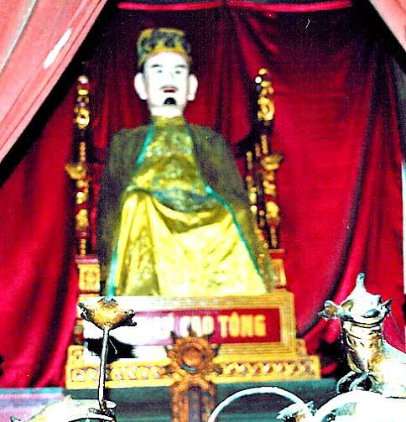
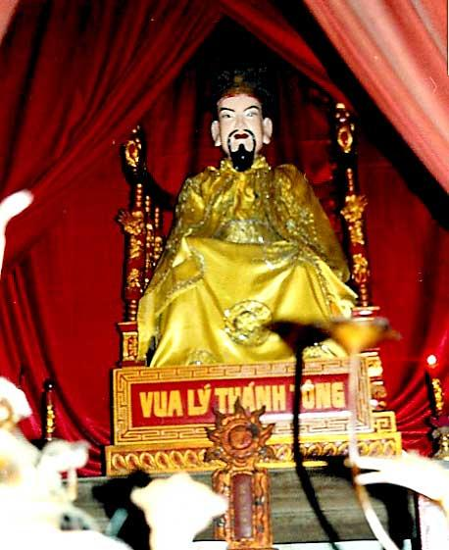
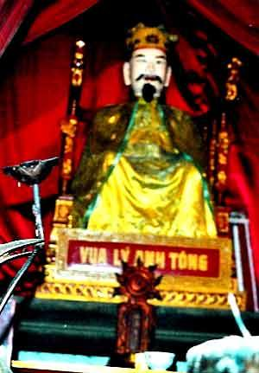
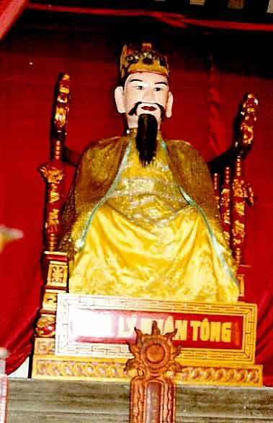
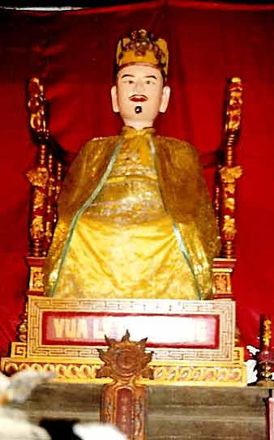

Slide 11
Đọc SGK và hoàn thành phiếu học tập sau: 7 phút
Tình hình chính trị | Những nét chính
Tổ chức chính quyền
Chính sách đối nội
Quân đội
Luật pháp
Chính sách ngoại giao

Slide 12
2. Tình hình chính trị.
a. Bộ máy nhà nước.
Vẽ sơ đồ bộ máy nhà nước thời Trần?

Slide 13
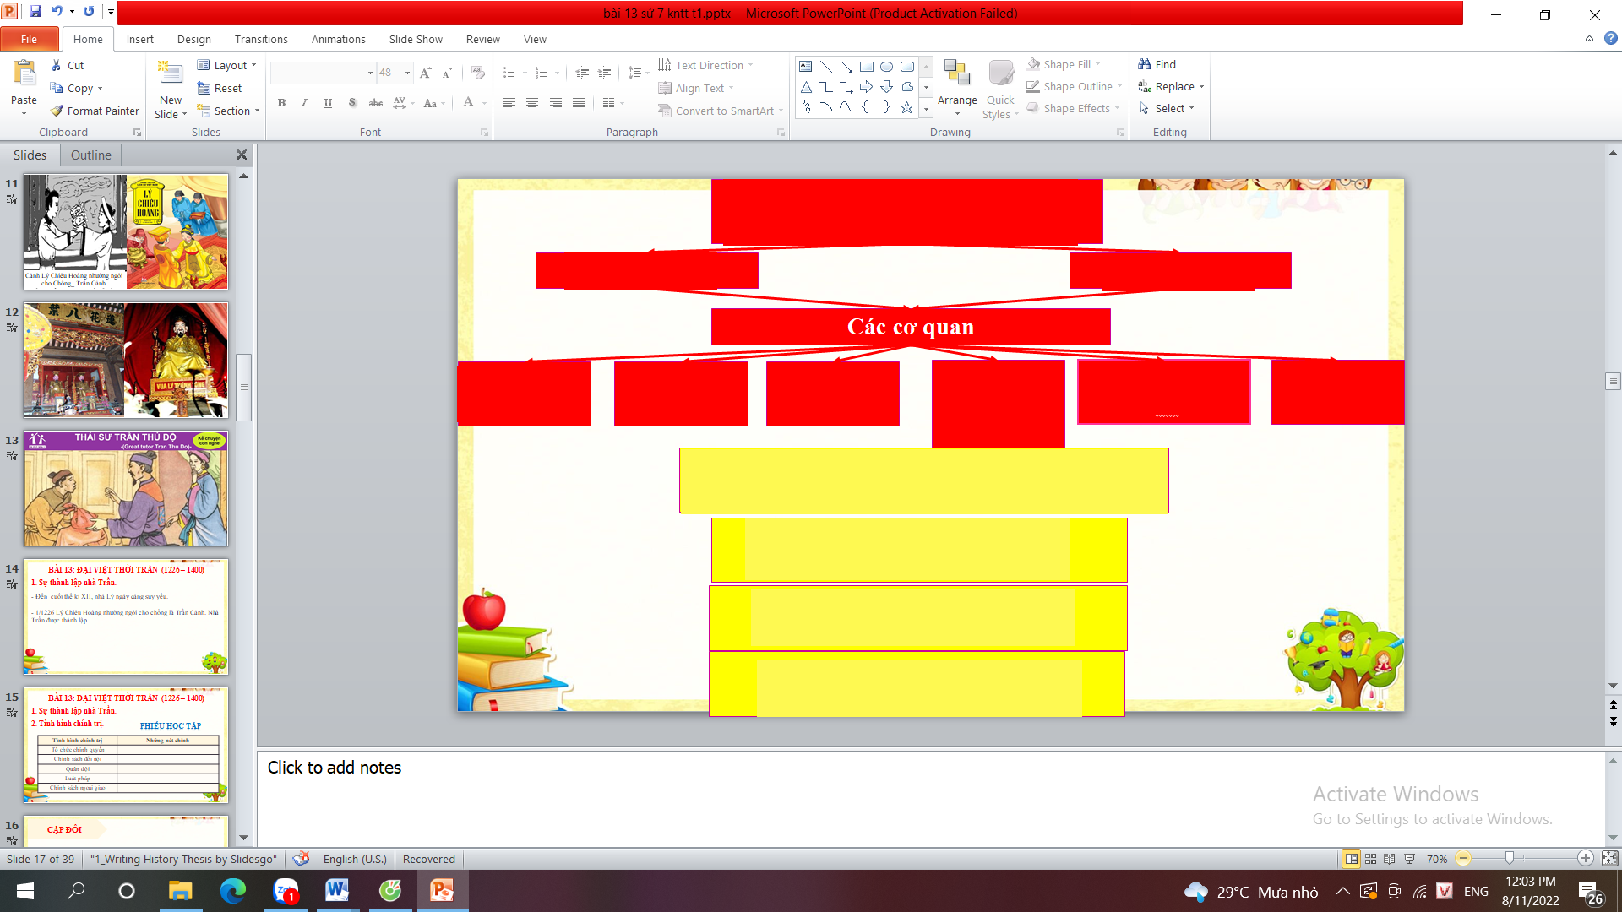
? Dựa vào thông tin trên sách giáo khoa em hãy điền thông tin vào sơ đồ sau.

Slide 14
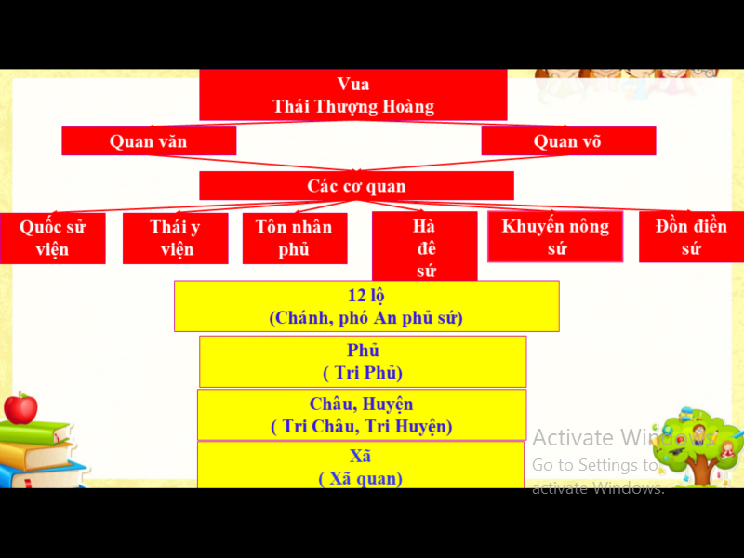
SƠ ĐỒ BỘ MÁY NHÀ NƯỚC THỜI TRẦN

Slide 15
So sánh bộ máy nhà nước thời Trần và thời Lý
- Điểm giống nhau:
+ Vua là người đứng đầu đất nước, nắm giữ mọi quyền hành. Giúp việc cho vua gồm có các quan văn, quan võ.
+ Tổ chức nhà nước theo chế độ quân chủ trung ương tập quyền.
+ Các vị trí cấp trung ương quan trọng đều do người thân cận, cùng dòng máu nắm giữ.
+ Tổ chức quản lý bộ máy nhà nước phân chia các cấp giống nhau.
- Điểm khác nhau:
+ Nhà Trần thực hiện chế độ Thái thượng hoàng, cha cùng con cai trị đất nước. Nhưng nhà Lý chỉ có Vua là người đứng đầu.
+ Ở thời Lý, đất nước chia làm 24 Lộ, còn thời Trần thu hẹp trong 12 Lộ để dễ dàng quản lý.
+ Thời Trần có cử thêm một số quan lại để trông coi việc sản xuất.

Slide 16
2. Tình hình chính trị.
Quân đôi, nhà Trần tổ chức như thế nào?
b. Quân đội.

Slide 17
2. Tình hình chính trị.
b. Quân đội.

Gồm 2 bộ phận:
- Quân triều đình: chọn thanh niên ở quê hương nhà Trần.
- Quân địa phương: quân ở các lộ, phủ, quân vương hầu, dân binh…
- Chính sách: ngụ binh ư nông.

Slide 18
2. Tình hình chính trị.
c. Luật pháp, đối nội, đối ngoại.
Luật pháp, đối nội, đối ngoại, nhà Trần như thế nào?

Slide 19
2. Tình hình chính trị.
c. Luật pháp, đối nội, đối ngoại.

* Luật pháp:
- Năm 1341, ban hành bộ Quốc triều hình luật.
- Tăng cường hoàn thiện pháp luật.
* Đối nội, đối ngoại:
- Gần gũi với dân.
- Hòa hiếu với các nước láng giềng….

Slide 20
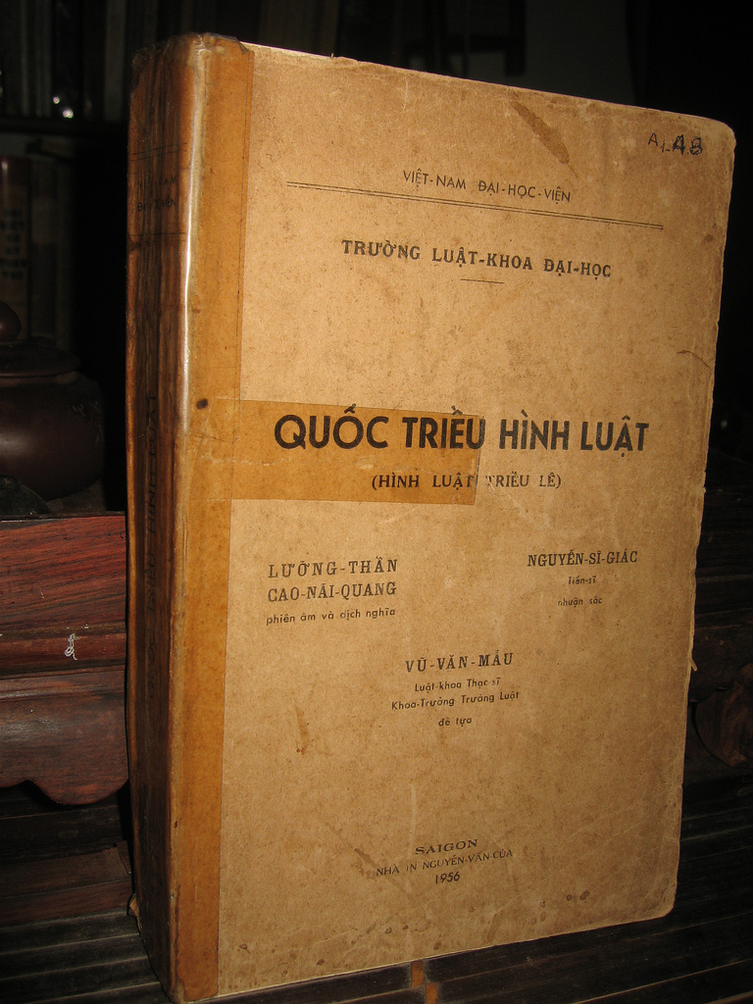

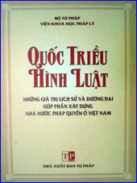

Slide 21
PHIẾU HỌC TẬP
Tình hình chính trị | Những nét chính
Tổ chức chính quyền | Nhà Trần tiếp tục cũng cố chế độ quân chủ trung ương tập quyền.
Chính sách đối nội | Bộ máy chính quyền từ trung ương đến địa phương được tổ chức quy củ và hoàn thiện.
Quân đội | Quân đội bao gồm quân triều đình và quân địa phương. Tiếp tục thực hiện chính sách “ Ngụ Binh ư nông”.
Luật pháp | Nhà Trần ban hành bộ Quốc triều hình luật.
Chính sách ngoại giao | Thực hiện chính sách hoà hiếu với vương triều phương Bắc. Chăm-pa, Ai Lao và Chân Lạp đều tiến cống và thiết lập quan hệ.

Slide 22
BÀI 13: ĐẠI VIỆT THỜI TRẦN (1226-1400).
(tiếp theo)

Slide 23
Nêu những biện pháp của nhà Trần nhằm phục hồi và phát triển nông nghiệp?
3. Tình hình kinh tế - xã hội.
a. Tình hình kinh tế.
* Nông nghiệp.

- Khai hoang, đắp đê, chú trọng thủy lợi, miễn giảm thuế….Nhờ vậy nông nghiệp được phục hồi, đời sống nhân dân ấm no.

Slide 24
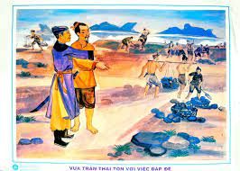

Slide 25
3. Tình hình kinh tế - xã hội.
Thủ công nghiệp thời Trần như thế nào?
a. Tình hình kinh tế.
* Thủ công nghiệp.

- Nhà nước: đúc tiền, chế tạo vũ khí, đóng thuyền chiến.
- Ở các làng xã: có các làng nghề, phường nghề.

Slide 26
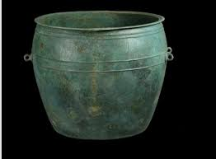
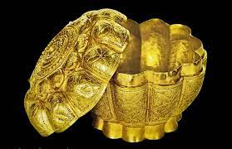
Thống đồng thời Trần
Hộp vàng hoa sen thời Trần

Slide 27
3. Tình hình kinh tế - xã hội.
Tình hình thương nghiệp dưới thời Trần?
a. Tình hình kinh tế.
* Thương nghiệp.

- Buôn bán tấp nập ở nhiều nơi.
- Cửa khẩu, cửa biển thu hút nhiều thương nhân nước ngoài: Vân Đồn, Thăng Long.

Slide 28
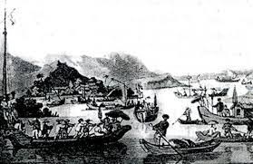
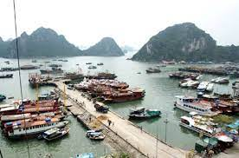
Cảng Vân Đồn – Thương cảng đầu tiên của nước Đại Việt

Slide 29
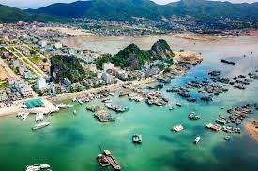
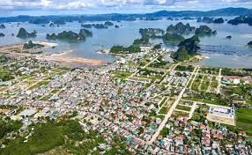
Cảng Vân Đồn ngày nay

Slide 30
3. Tình hình kinh tế - xã hội.
Xã hội thời Trần phân chia thành những tầng lớp nào?Đặc điểm của các tầng lớp?
b. Tình hình xã hội.

- Tầng lớp quí tộc: (Vua, quan lại) có nhiều đặc quyền…
- Nhân dân lao động: cày cấy ruộng công làng xã hoặc nhận ruộng đất của địa chủ.
- Thợ thủ công, thương nhân: ngày càng nhiều.
- Nông nô, nô tỳ: phục vụ trong gia đình quí tộc.

Slide 32
BÀI 13: ĐẠI VIỆT THỜI TRẦN (1226-1400).
(tiếp theo)

Slide 33
Trình bày những nét chính về tư tưởng – tôn giáo thời Trần?
4. Tình hình văn hóa.
a. Tư tưởng – tôn giáo.

- Nho giáo, Phật giáo, Đạo giáo đều được coi trọng.

Slide 34
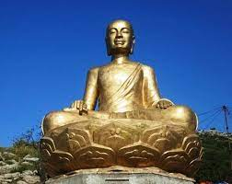
Thượng hoàng Trần Nhân Tông là vị tổ thứ nhất của thiền phái Trúc Lâm. Sau khi ông qua đời, hai vị thiền sư là Pháp Loa và Huyền Quang tiếp tục sự nghiệp (gọi là Trúc Lâm Tam Tổ)
Tượng Phật hoàng Trần Nhân Tông ở Yên Tử (Quảng Ninh)

Slide 35
Trình bày những nét chính về giáo dục thời Trần?
4. Tình hình văn hóa.
b. Giáo dục.

+ Mở nhiều trường học ở các địa phương: Trường công (Quốc Tử Giám); Trường tư (Trường Huỳnh Cung)
+ Các kì thi được tổ chức thường xuyên, quy củ…

Slide 36
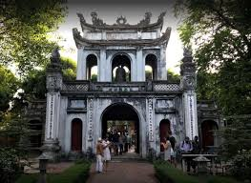

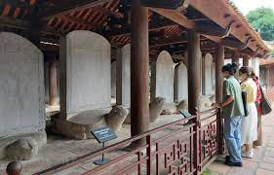
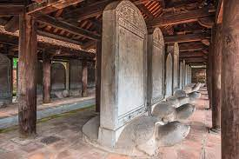

Slide 37
Nêu một số thành tựu khoa học – kĩ thuật thời Trần. Em ấn tượng về thành tựu nào nhất. Vì sao?
4. Tình hình văn hóa.
c. Khoa học – kĩ thuật.

+ Sử học: Đại Việt Sử Kí, Việt Sử lược…

Slide 38


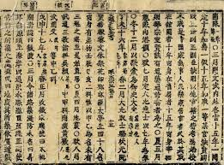
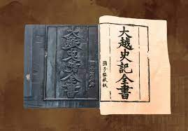

Slide 39
4. Tình hình văn hóa.
c. Khoa học – kĩ thuật.

+ Sử học: Đại Việt Sử Kí, Việt Sử lược…
+ Quân sự: Binh thư yếu lược của Trần Quốc Tuấn.

Slide 40
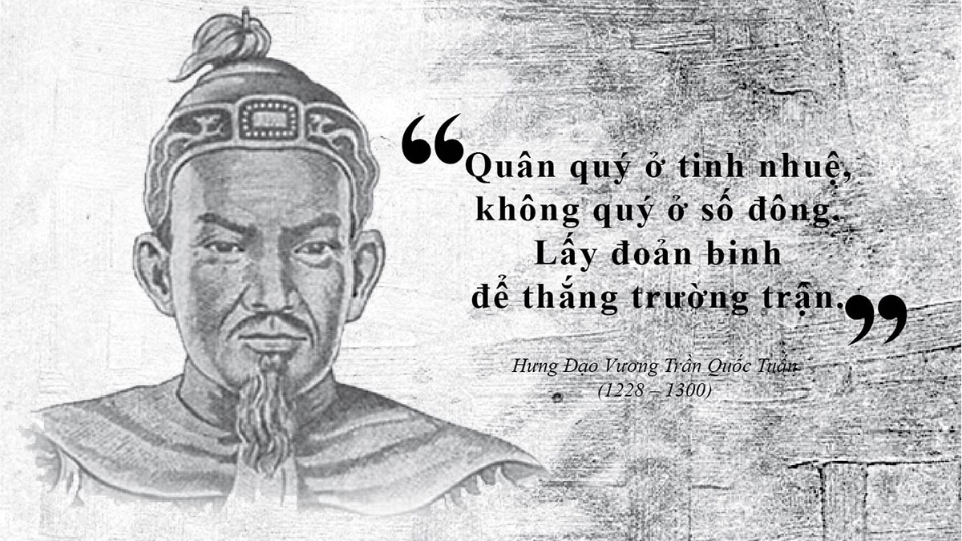


Slide 41
4. Tình hình văn hóa.
c. Khoa học – kĩ thuật.

+ Sử học: Đại Việt Sử Kí, Việt Sử lược…
+ Quân sự: Binh thư yếu lược của Trần Quốc Tuấn.
+ Y học: Sách về cây thuốc Nam (Tuệ Tĩnh là thầy thuốc nổi tiếng).

Slide 42
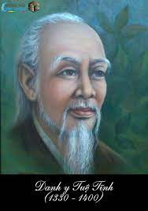



Slide 43
Nêu những nét nổi bật về văn học, kiến trúc, điêu khắc thời Trần?
4. Tình hình văn hóa.
d. Văn học – nghệ thuật.

+ Văn học chữ Hán: thể hiện lòng yêu nước, tự hào dân tộc, chống ngoại xâm…
+ Văn học chữ Nôm: phản ánh cuộc sống bình dân.

Slide 44
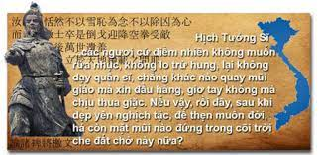
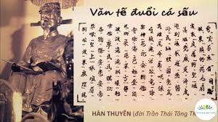

Slide 45
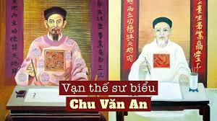

Slide 46
4. Tình hình văn hóa.
d. Văn học – nghệ thuật.

+ Văn học chữ Hán: thể hiện long yêu nước, tự hào dân tộc, chống ngoại xâm…
+ Văn học chữ Nôm: phản ánh cuộc sống bình dân.
- Kiến trúc, điêu khắc tinh xảo: kinh đô Thăng Long; lăng mộ vua Trần, tháp Phổ Minh…

Slide 47
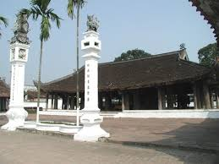
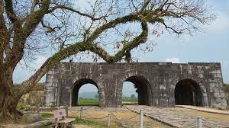
Thành Thăng Long
Thành Tây Đô

Slide 48
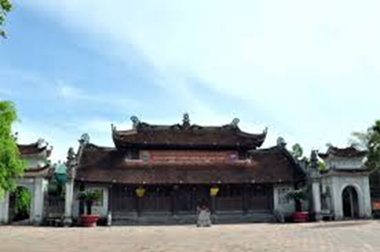
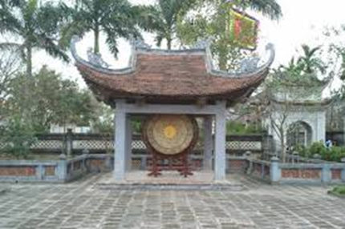
Lăng mộ các vua Trần ở Đông Triều (Quảng Ninh)

Slide 49
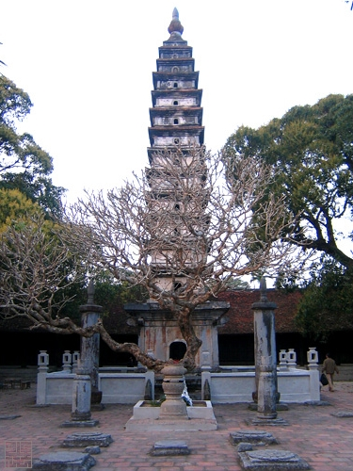
Tháp Phổ Minh (Nam Định)

Slide 50
4. Tình hình văn hóa.
d. Văn học – nghệ thuật.

+ Văn học chữ Hán: thể hiện long yêu nước, tự hào dân tộc, chống ngoại xâm…
+ Văn học chữ Nôm: phản ánh cuộc sống bình dân.
- Kiến trúc, điêu khắc tinh xảo: kinh đô Thăng Long; lăng mộ vua Trần, tháp Phổ Minh…
- Nghệ thuật diễn xướng: múa rối, chèo, tuồng…

Slide 51
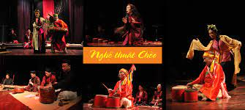
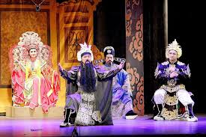
Chèo
Tuồng

Slide 52
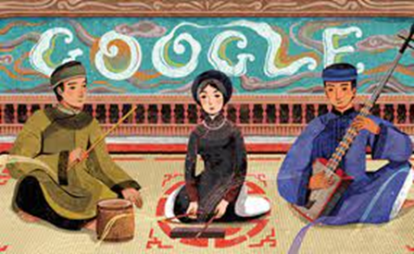
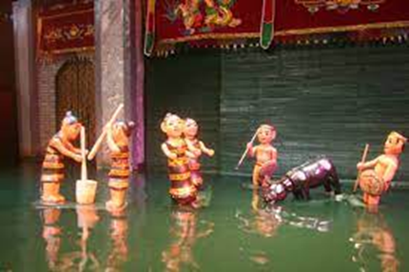
Hát xẩm
Múa rối nước

Slide 53



HOẠT ĐỘNG LUYỆN TẬP

Slide 54
1. Lập và hoàn thành bảng thống kê về một số thành tựu chính trên các lĩnh vực theo mẫu dưới đây.
STT | Lĩnh vực | Thành tựu | Ý nghĩa
1 | Tư tưởng, tôn giáo
2 | Giáo dục
3 | Khoa học, kĩ thuật
4 | Văn học, nghệ thuật

Slide 55
STT | Lĩnh vực | Thành tựu | Ý nghĩa
1 | Tư tưởng, tôn giáo | + Nho giáo: được coi trọng; nhiều người làm quan… + Phật giáo: được tôn sung: thiền phái Trúc Lâm + Đạo giáo: được tôn trọng. | - Phật giáo, Nho giáo đã tác động đến nhiều mặt trong các lĩnh vực của đời sống XH, đặc biệt là chính sách trị nội của nhà Trần.
2 | Giáo dục | + Nhiều trường học: Trường công ( Quốc Tử Giám); Trường tư ( Trường Huỳnh Cung) + Các kì thi được tổ chức thường xuyên, quy củ. | Góp phần xây dựng nền tảng đạo đức, xây dựng đội ngũ hiền tài cho đất nước phát triển vững mạnh.
3 | Khoa học, kĩ thuật | + Sử học: Đại Việt Sử Kí, Việt Sử lược… + Quân sự: Binh thư yếu lược… + Y học: Sách cây thuốc Nam- Tuệ Tĩnh. | Tác động mạnh mẽ, góp phần làm cho nền kinh tế Đại Việt phát triển thịnh vượng.
4 | Văn học, nghệ thuật | -Văn học: + Văn học chữ Hán: thể hiện lòng yêu nước, tự hào dân tộc, chống ngoại xâm… + Văn học chữ Nôm: phản ánh cuộc sống bình dân. - Kiến trúc: điêu khắc tinh xảo: Kinh đô Thăng Long; lăng mộ vua Trần, tháp Phổ Minh… - Nghệ thuật diễn xướng: múa rối, chèo, tuồng… | VHNT phát triển phản ánh đời sống tinh thần phong phú, đa dạng của nhân dân Đại Việt. Khẳng định nền văn minh Đại Việt thịnh trị.

Slide 56
2. Dựa vào kiến thức đã học, em hãy cho biết sự thành lập triều Trần thay cho triều Lý vào đầu thế kỉ XIII có phù hợp với yêu cầu của lịch sử không? Vì sao?
- Nhà Trần thay thế nhà Lý là hoàn toàn phù hợp với yêu cầu lịch sử bấy giờ. Vì:
+ Cuối thời Lý, vua quan ăn chơi sa đoạ. Vua Lý Chiêu Hoàng là nữ, yếu thế, lực bất tòng tâm, phải dựa vào thế lực họ Trần; chính quyền không chăm lo được đời sống nhân dân, đói kém, mất mùa...
+ Nhà Trần tiếp quản chính quyền thay nhà Lý đã củng cố chính quyền, bảo vệ đất nước, chăm lo đời sống nhân dân..
- Trần Thủ Độ với sự ra đời của nhà Trần:
+ Người sáng lập và trực tiếp lãnh đạo công cuộc xây dựng và bảo vệ đất nước những năm đầu thời kỳ nhà Trần.
+ Sau khi nhà Trần thành lập, ông được vua phong làm Quốc thượng phụ rồi Thái sư. Bằng tài năng, uy tín của mình, ông đã củng cố nước Việt vững mạnh cả về chính trị, kinh tế, quân sự…

Slide 57
HOẠT ĐỘNG VẬN DỤNG
Về nhà sưu tầm và làm bài tập 3 sgk trang 67, tiết sau báo cáo.

Slide 58

Tiết học kết thúc

